Slide 2
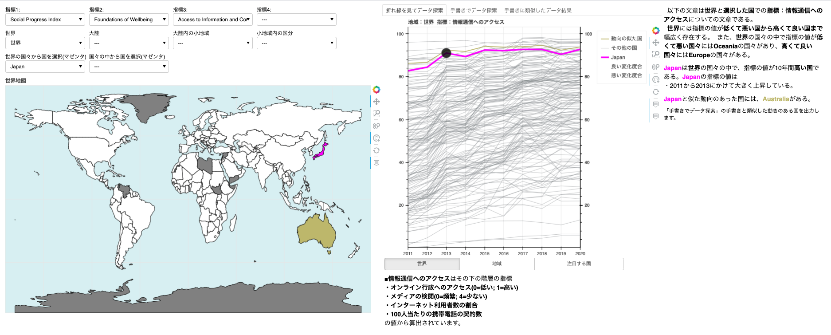
a
b
d
c
e

